Slide 1
§14.5 X 射线的衍射（ diffraction of X-rays ）
一、X 射线的产生
1895年德国物理学家伦琴发现了高速电子撞
击固体可产生一种能使胶片感光、
空气电离、
荧光质发光☹
的中性射线，
称为 X 射线。
X 射线管的结构如下：
X射线管
K — 阴极，A — 阳极
-
K
A
+
A− K间加几万伏高压，
X射线
加速阴极发射的热电子

Slide 2
劳厄（Laue）实验（1912）：
准直缝
晶体
晶体相当
于三维光栅
劳厄斑
·
X射线
·
·
·
衍射图样证实了X 射线的波动性。
X射线 λ : 10 ⁻² ⎯ 10¹nm
（10 ⁻¹ ⎯ 10 ² Å）

Slide 3

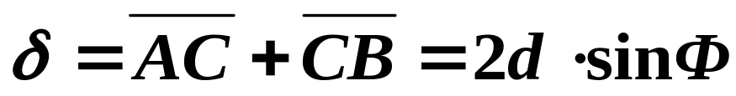
二、X 射线在晶体上的衍射
1
d ： 晶面间距
晶面
2
Φ
Φ
d′′
•
•
•
•
•
•
（晶格常数）
d
A
B
•
•
•
•
•
•
C
dsinΦ
NaCl d =0. 28nm
•
•
•
•
•
•
•
•
•
•
•
•
: 掠射角
•
•
•
•
•
•
d′
1、衍射中心：
每个原子都是散射子波的波源
2、同一层晶面上点间散射光的干涉：
符合反射定律的散射光加强
Φ
Φ
•
•
•
•
•
•
3 、面间散射光的干涉：

Slide 4
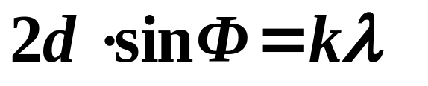

散射光干涉加强条件：
——布拉格公式
三、应用
已知Φ、λ 可测d
— X 射线晶体结构分析。
已知Φ、d可测λ
— X 射线光谱分析。
布拉格父子（W.H.Bragg， W.L.Bragg ）
由于利用X射线分析晶体结构的杰出工作，
共同获得了1915年的诺贝尔物理学奖。

Slide 5
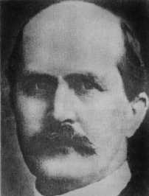
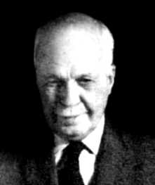
威廉 .亨利 . 布拉格（父）
威廉 . 劳伦斯 . 布拉格（子）
1862 — 1942
1890 — 1971

Slide 6
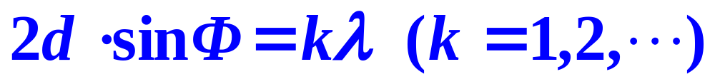
四、实际观察X 射线衍射的作法
1、劳厄法：
使用λ 连续的X射线照射晶体，
得到所有晶
面族反射的主极大。
每个主极大对应一个亮斑
（劳厄斑）。
这样得到的衍射图叫劳厄 (Laue)相。
此法可定晶轴方向。
准直缝
晶体
•
Φ
Φ
•
•
•
•
•
劳厄斑
d
·
•
•
•
•
•
•
X射线
·
·
•
•
•
•
•
•
·
•
•
•
•
•
•
•
•
•
•
•
•

Slide 7
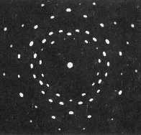
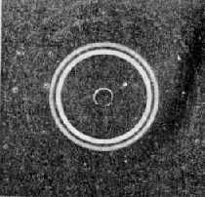
SiO₂ 的劳厄相
2、粉末法：
用确定λ 的X射线入射到多晶粉末。大量无规晶面取向，总可使布拉格条件满足。这样得到的衍射图叫德拜 (Dedye)相。此法可定晶格常数。
粉末铝 的德拜相

Slide 8
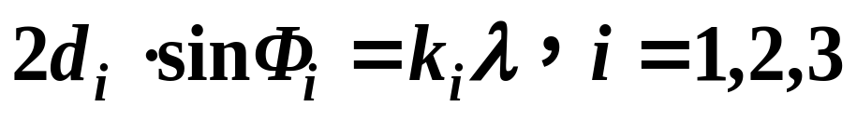
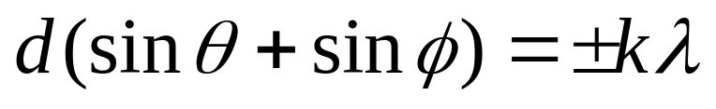
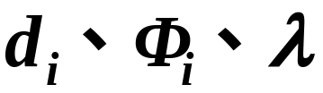
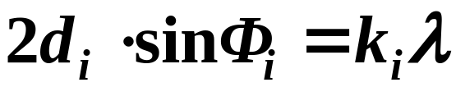
五、X 射线衍射与普通光栅衍射的区别
▲ X 射线衍射有一系列的布喇格条件。
晶体内有许多晶面族，
入射方向和λ一定时，
对第i个晶面族有：
☹
一维光栅只有一个干涉加强条件：
—光栅方程。
▲ 晶体在 都确定时，
不一定能满足
布喇格公式
的关系。
一维光栅在λ 和入射方向角θ 确定后，
总能有
衍射角φ 满足光栅方程。

